Slide 1
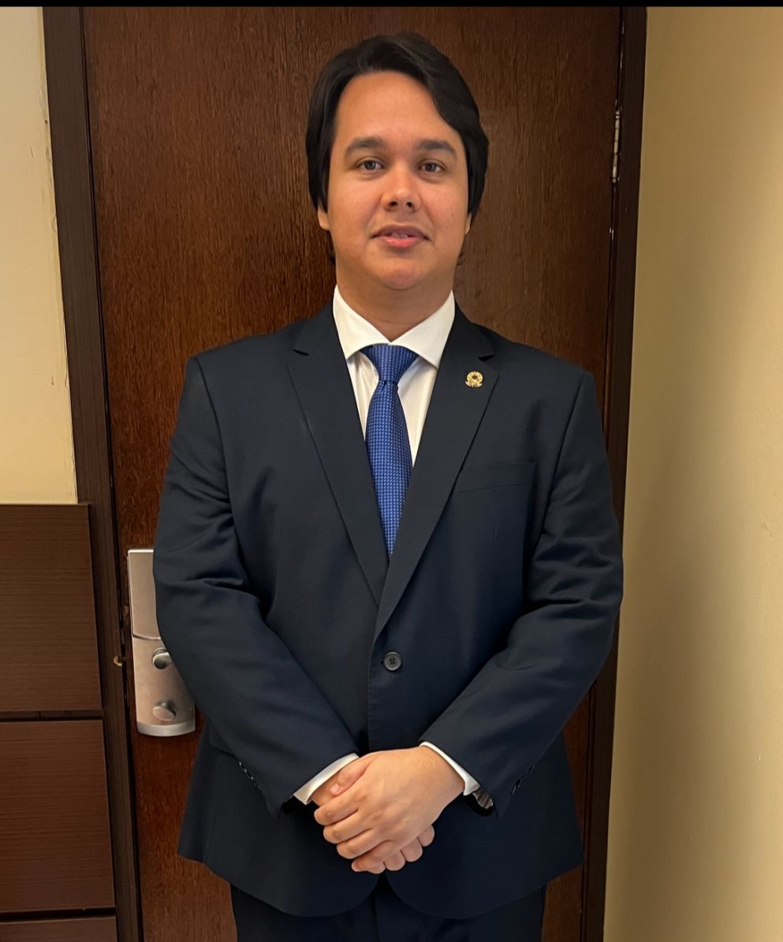
AÇÕES MAIS RECENTES DO MANDATO
PRINCIPAIS INDICAÇÕES:
Indicação no 188/2023 – “INDICA à gestão municipal, para que seja construído Centro Cirúrgico do Hospital Municipal Aluízio Bezerra.”
Indicação no 017/2024 - “INDICA ao Chefe do Poder Executivo que proceda através dos órgãos competentes a construção de uma praça com o letreiro “EU AMO SANTA CRUZ” na entrada da cidade.”
Indicação no 018/2024 – “INDICA ao Chefe do Poder Executivo que proceda através dos órgãos competentes que seja feito a pavimentação a paralelepípedo da Rua São Jorge, bairro alegre 1.”
RODOLFO BEZERRIL FREIRE GOMES
Vereador de Santa Cruz/RN
Vice – Presidente da Câmara Municipal
Contatos: Telefone/ Whatsapp (84) 99462 – 1914
Email: rodolfobfg@gmail.com

Slide 2
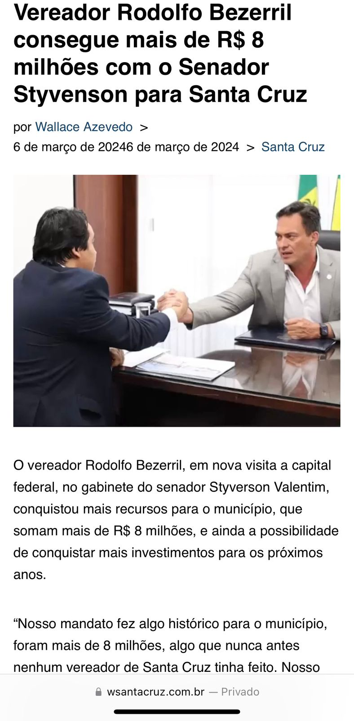
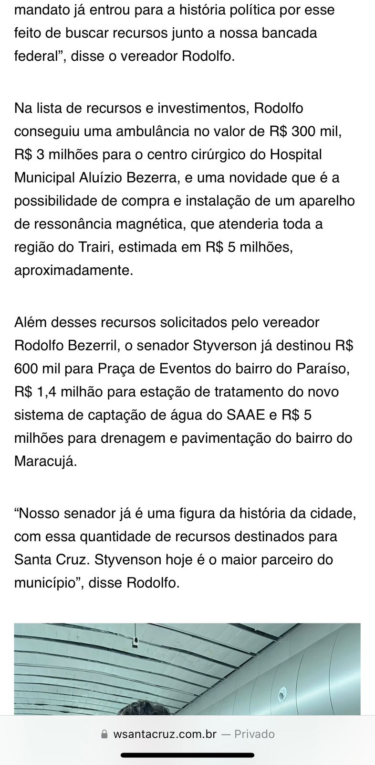
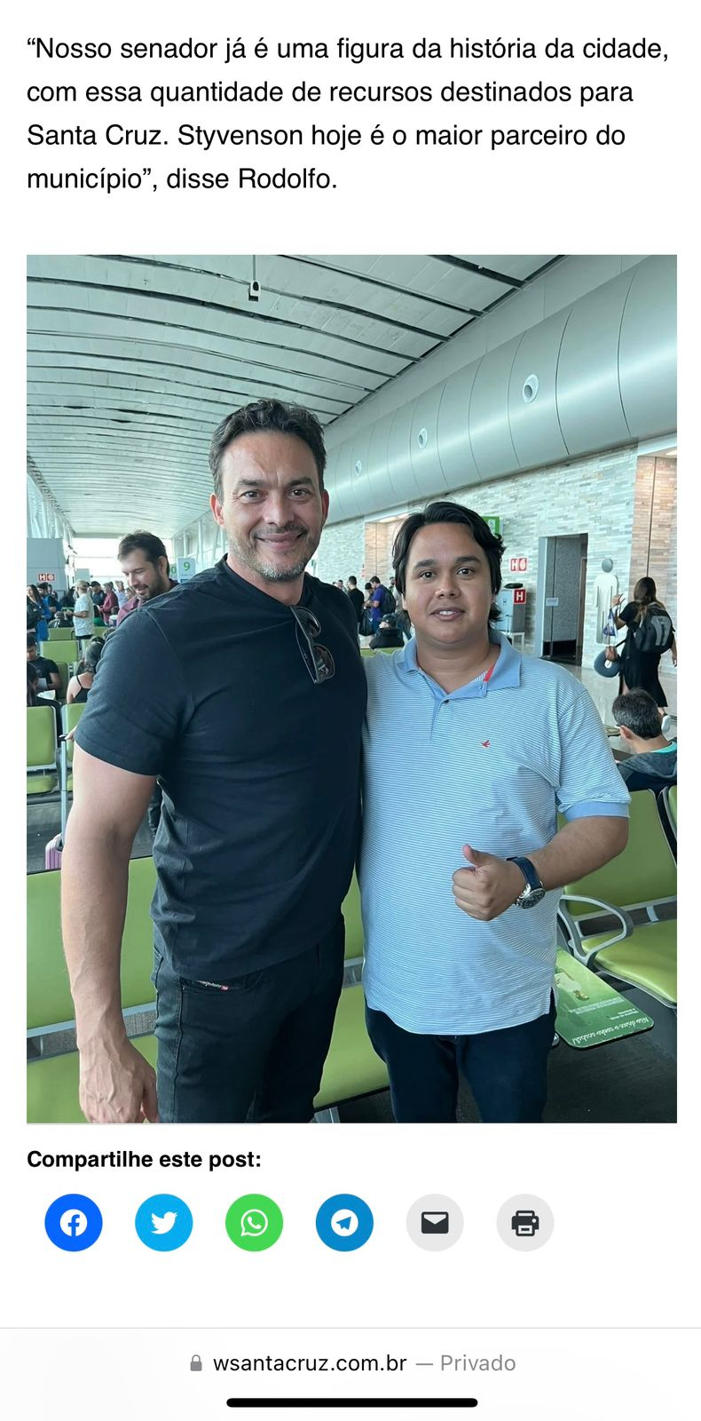
MATÉRIAS PUBLICADAS
Link da matéria: https://wsantacruz.com.br/vereador-rodolfo-bezerra-consegue-mais-de-r-8-milhoes-com-o-senador-styvenson-para-santa-cruz/

Slide 3
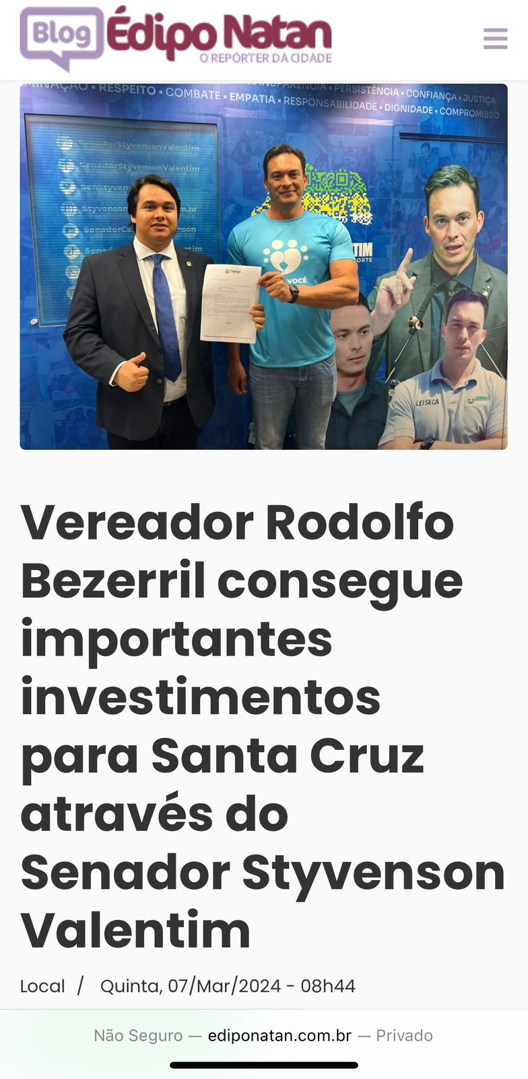
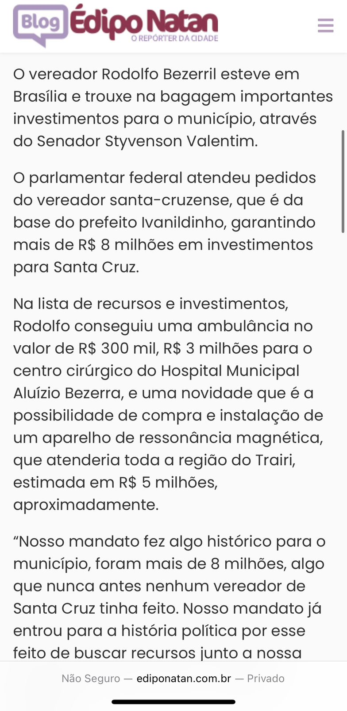
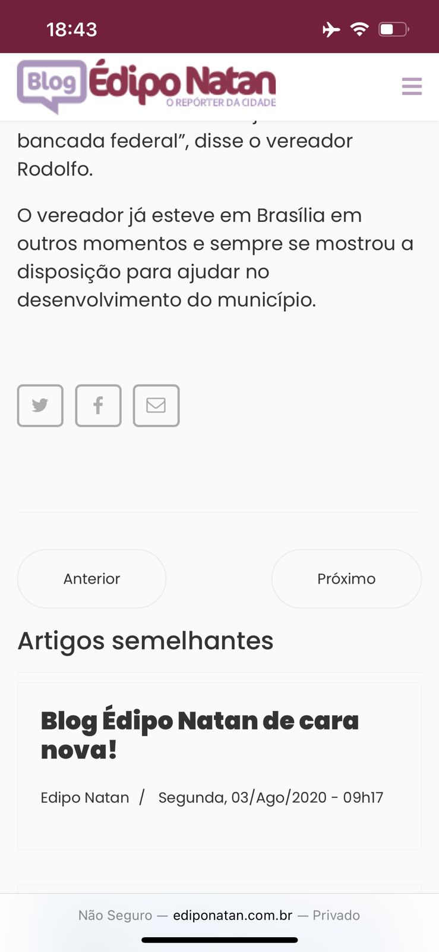
Link da matéria: http://ediponatan.com.br/index.php/11-postagens/local/5082-vereador-rodolfo-bezerril-consegue-importantes-investimentos-para-santa-cruz-atraves-do-senador-styvenson-valentim

